Slide 1

التعرف على الأشخاص المطلوبين باستخدام تقنيات التعلم العميق
الجمهورية العربية السورية
وزارة التعليم العالي والبحث العلمي
جامعة حماة
الكلية التطبيقية
قسم تقانة الحاسوب
مشروع أعد لنيل درجة الإجازة في بكالوريوس تقانة الحاسوب
إشراف:
الدكتور المهندس أحمد رياض كردي
إعداد:
عيسى الحسون
أوس الأسعد
2024 - 2025

Slide 2
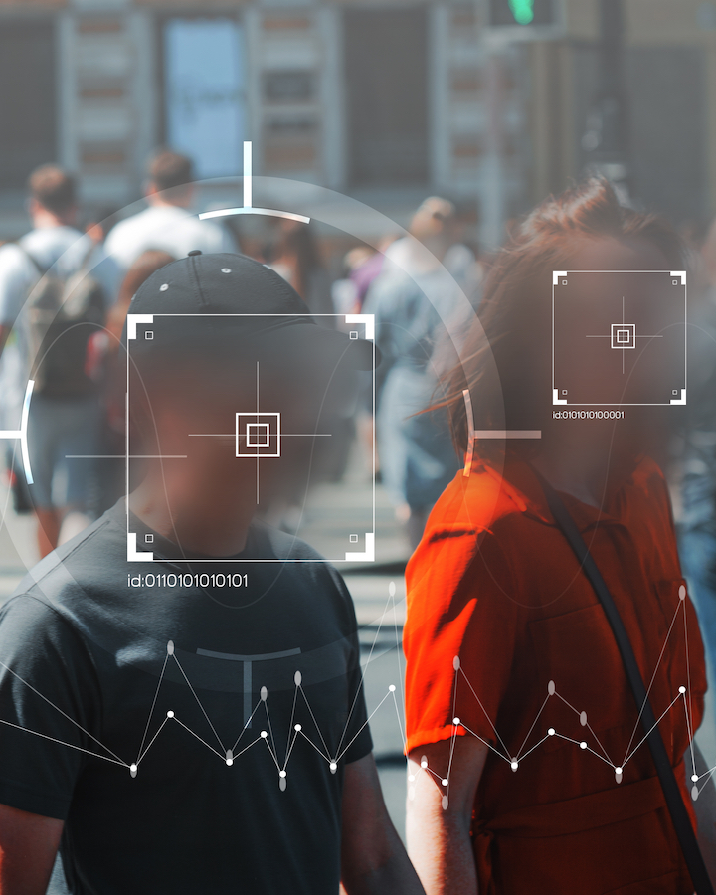
مقدمة
شهدت أنظمة المراقبة تطوراً ملحوظاً منذ الأربعينيات نتيجة تعقد التحديات الأمنية.
تزايد الكثافة السكانية جعل الطرق التقليدية غير كافية لمراقبة الحشود.
تقنيات الذكاء الاصطناعي أوجدت أنظمة ذكية للتعرف على الوجوه وتحليل السلوكيات في الوقت الفعلي.
يهدف المشروع إلى تطوير نظام مراقبة يعتمد على التعلم العميق للتعرف على المطلوبين وتعزيز الأمن في الأماكن الحساسة.
1/16

Slide 3
المشكلة التي يحلها المشروع
المشروع يعالج مشكلة اعتماد الأنظمة التقليدية على المراقبة البشرية التي تتسم بالبطء وكثرة الأخطاء وارتفاع التكاليف، حيث يوفر نظاماً ذكياً يعتمد على خوارزميات التعرف على الوجه وأتمتة المراقبة. هذا النظام يتيح تغطية أوسع عبر شبكة من الكاميرات، مع التعرف الفوري على الأفراد المطلوبين وإطلاق تنبيهات لحظية، مما يعزز سرعة الاستجابة ويقلل من الحاجة للموارد البشرية، وبالتالي يرفع مستوى الأمن ويزيد من كفاءة المراقبة.
2/16

Slide 4
أهداف المشروع
01
02
03
04
05
06
تطوير نظام مراقبة ذكي باستخدام الذكاء الاصطناعي.
تعزيز سرعة الاستجابة الأمنية بشكل دقيق.
تقليل معدلات الجريمة بالكشف الفوري.
أتمتة العمليات الأمنية وتقليل المراقبة اليدوية.
تحسين دقة المراقبة وتقليل الأخطاء البشرية.
توسيع نطاق المراقبة عبر شبكة كاميرات.
3/16

Slide 5
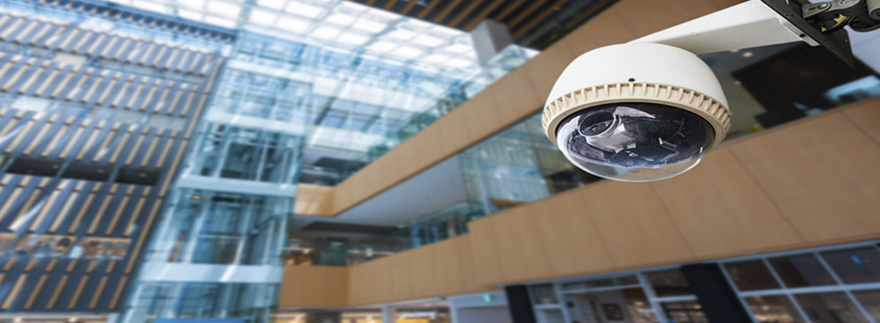
الدراسات السابقة
نظام المراقبة في مدينة لندن
4/16

Slide 6
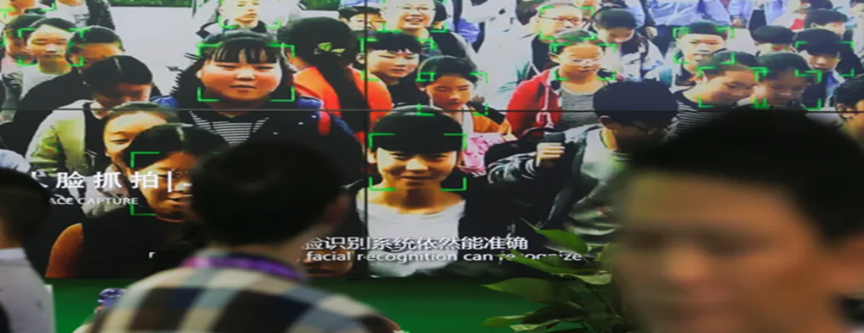
الدراسات السابقة
تكنولوجيا مراقبة الحركة في الصين
5/16

Slide 7




المفاهيم النظرية الأساسية
التعلم الآلي
الذكاء الاصطناعي
أحد فروع الذكاء الاصطناعي يتيح للأنظمة التعلم تلقائياً من البيانات.
تقنية متقدمة تحاكي ذكاء الإنسان لحل المشكلات واتخاذ القرارات المعقدة.
الشبكات العصبية الاصطناعية
التعلم العميق
نماذج حاسوبية مستوحاة من الدماغ البشري لمعالجة البيانات بكفاءة عالية.
مجال من التعلم الآلي يستخدم شبكات عصبية متعددة لاستخراج الأنماط المعقدة.
6/16

Slide 8
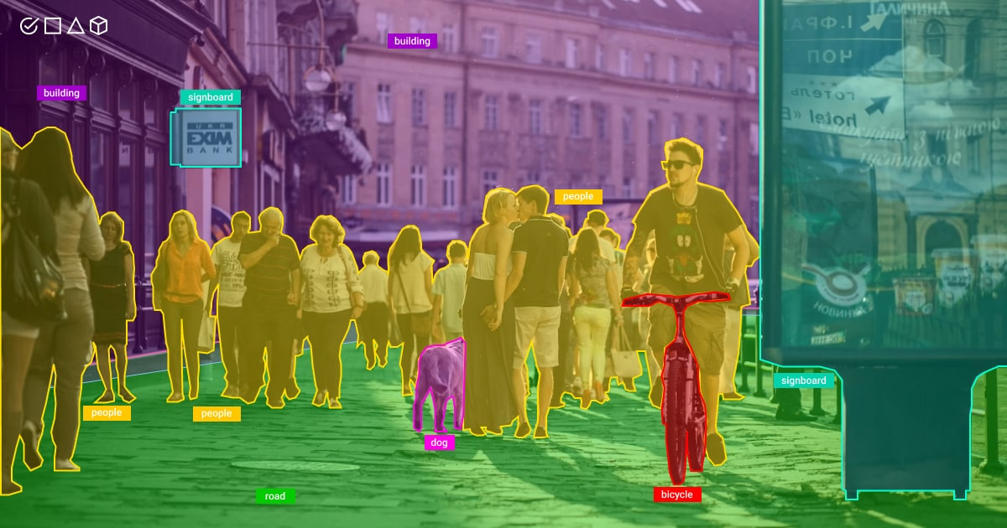
مفهوم الرؤية الحاسوبية
7/16

Slide 9



الخطوات الرئيسية للتعرف على الكائنات
إدخال الصور
كشف الكائنات
تصنيف الكائنات
8/16

Slide 10
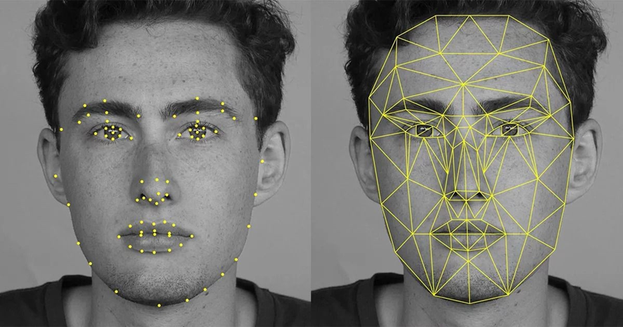
خوارزمية Facial Recognition
9/16

Slide 11




اللغات البرمجية والأدوات
10/16

Slide 12
المكتبات البرمجية
MediaPipe
Face Recognition
OpenCV
Face Recognition
Pandas/SQLite3 API
11/16

Slide 13

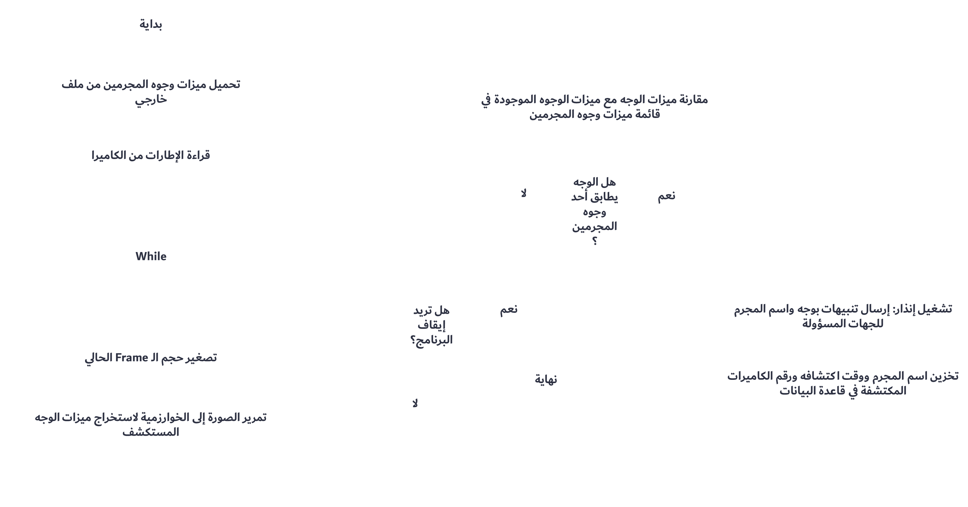
مخطط خوارزمية العمل
12/16

Slide 14
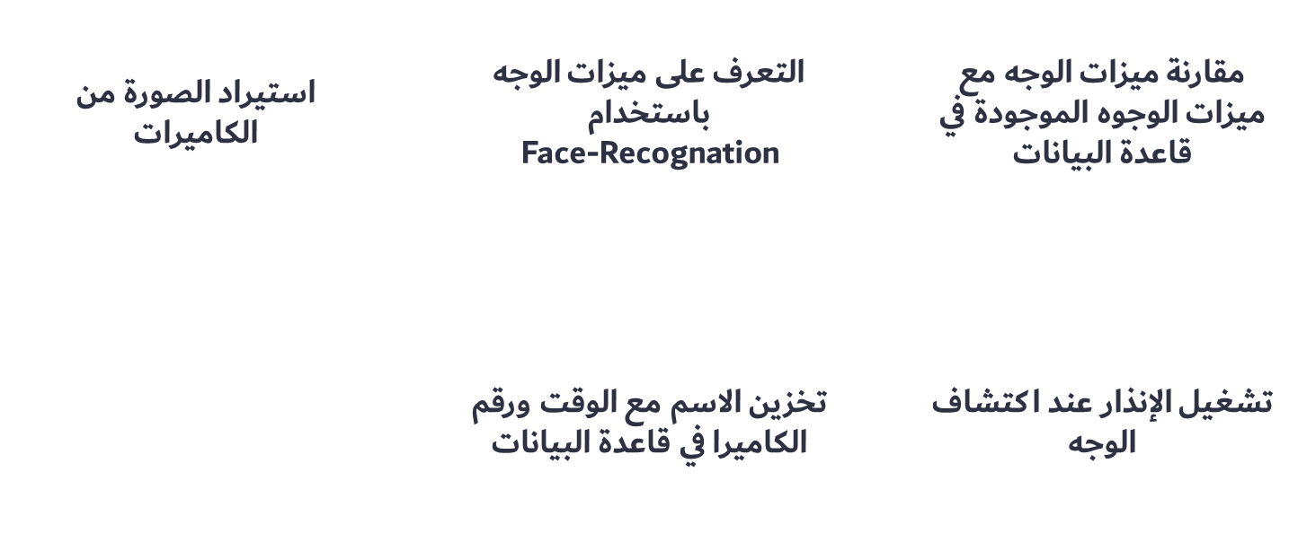
مخطط تدفق البيانات
13/16

Slide 15
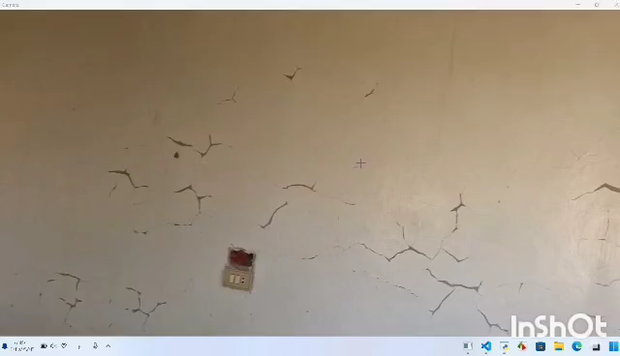
التنفيذ
14/16

Slide 16
الآفاق المستقبلية للمشروع
ربط النظام بمنصات إنذار مبكر للاستجابة الفورية للطوارئ.
تطوير واجهات استخدام تفاعلية تسهّل إدارة النظام بكفاءة.
دمج النظام مع تقنيات بيومترية كالصوت وبصمة العين.
تحسين خوارزميات التعرف لرفع الدقة في ظروف الإضاءة.
تطبيق النظام في مجالات تعليمية وعامة لتعزيز الأمن.
تحسين إدارة وحفظ البيانات التاريخية لتسهيل الوصول السريع.
توسيع قابلية التكامل مع أنظمة أمنية وأدوات تحليل.
إضافة خاصية التعلم المستمر لتحسين الأداء مع البيانات.
15/16

Slide 17
في الختام، المشروع يمثل إضافة عملية في مجال الأمن الذكي، حيث أثبت فعاليته في التعرف على الوجوه بدقة عالية والاستجابة بسرعة في البيئات الواقعية. كما وفر نظاماً متكاملاً يدمج بين خوارزميات الذكاء الاصطناعي وقاعدة بيانات مركزية بمرونة في إدارة وتحديث المعلومات، مما يجعله حلاً عملياً قابلاً للتطوير لتعزيز مستوى الأمان.
16/16

Slide 18
المراجع
[1] Suman, S. (2023). Application of Smart Surveillance System in National Security. Unity Journal, 4, 317-330.
[2] Saketh, M., Nandal, N., Tanwar, R., & Reddy, B. P. (2023). Intelligent surveillance support system. Discover Internet of Things, 3 (9).
[3] Rahimi Ardabili, B., Danesh Pazho, A., Alinezhad Noghre, G., Neff, C., Bhaskararayuni, S. D., Ravindran, A., Reid, S., & Tabkhi, H. (2023, February 8). Understanding Policy and Technical Aspects of AI-Enabled Smart Video Surveillance to Address Public Safety. University of North Carolina at Charlotte.
[4] Anagnostopoulos, T., Kostakos, P., Zaslavsky, A., Kantzavelou, I., Tsotsolas, N., Salmon, I., Morley, J., & Harle, R. (2021). Challenges and Solutions of Surveillance Systems in IoT-Enabled Smart Campus: A Survey. IEEE Access.
[5] Mueller, B. (2020, January 24). London police to deploy facial recognition cameras across the city. The New York Times. Retrieved from https://www.nytimes.com/2020/01/24/business/london-police-facial-recognition.html
[6] Al Jazeera. (2018, November 8). مراقبون في كل مكان: الصين تعرف مواطنيها. Al Jazeera. https://www.aljazeera.net/tech/2018/11/8/مراقبون-في-كل-مكان-الصين-تعرف-مواطنيها
[7] Goswami, T. (2022). Human Intelligence and Machines. Medicon Engineering Themes, 2 (6), 63-65.
[8] Rodionov, A. A., Fayziev, R. A., & Jakupov, G. A. (2022). The introduction of artificial intelligence in statistical and economic research. The 6th International Conference on Future Networks & Distributed Systems (ICFNDS ’22), December 15, 2022, Tashkent, TAS, Uzbekistan. ACM, New York, NY, USA.
[9] Oliveira, A. L., & Figueiredo, M. A. T. (2024). Artificial Intelligence: Historical Context and State of the Art. In H. Sousa Antunes et al. (Eds.), Multidisciplinary Perspectives on Artificial Intelligence and the Law (Law, Governance and Technology Series, Vol. 58). Springer.
[10] AL-Allaf, O. N. A., Tamimi, A. A., & Alia, M. A. (2013). Face Recognition System Based on Different Artificial Neural Networks Models and Training Algorithms. International Journal of Advanced Computer Science and Applications (IJACSA), 4(6), 40-50.
[11] Gutierrez, C. I., Aguirre, A., Uuk, R., Boine, C. C., & Franklin, M. (2023). A Proposal for a Definition of General-Purpose Artificial Intelligence Systems. Digital Society, 2, 36.
[12] Damar, M., Özen, A., Çakmak, Ü.E., Özoğuz, E., Erenay, F. S. (2024). Super AI, Generative AI, Narrow AI and Chatbots: An Assessment of Artificial Intelligence Technologies for The Public Sector and Public Administration. Journal of AI. 8(1), 83-106. Doi: 10.61969/jai.1512906
[13] Abdel Galil, W. (2023). Applications of Artificial Intelligence in the Field of Diagnostic Medicine and Future Prospects. International Journal of Artificial Intelligence and Emerging Technology, 2 (2), 1–18.
[14] Li, X., & Xiao, C. (2023). The Application of Artificial Intelligence Technology in Games. Proceedings of the 4th International Conference on Signal Processing and Machine Learning.
[15] Saketh, M., Nandal, N., Tanwar, R., & Reddy, B. P. (2023). Intelligent surveillance support system. Discover Internet of Things.
[16] Shaveta. (2023). A review on machine learning. International Journal of Science and Research Archive, 9 (1), 281–285.
[17] Breiding, P., et al. (2024). Machine Learning. In Metric Algebraic Geometry (Oberwolfach Seminars 53, pp. 123–). Springer.
[18] Ambulgekar, S. M., & Mali, P. D. (2020). Technical review on machine learning. International Journal of Engineering Applied Sciences and Technology, 5 (6), 183-187. ISSN: 2455-2143.
[19] Sah, S. (2020, July 11). Machine Learning: A Review of Learning Types. Preprints.
[20] Rao, B. S. P., Akhila, A., Sneha, G., & Charan, V. (2023). Smart Suspect Tracker Using Deep Learning Model. Ciência & Engenharia - Science & Engineering Journal, 11(1), 89–97. ISSN: 0103-944X
[21] Bhutada, S., Srija, P., Sushanth, S., & Shireesha, A. (2023). Deep Learning Driven Instinctive Surveillance. Asian Journal of Engineering and Applied Technology, 12 (1), 40–44.
[22] Tanveer, H., Adam, M. A., Khan, M. A., Ali, M. A., & Shakoor, A. (2023). Analyzing the Performance and Efficiency of Machine Learning Algorithms, such as Deep Learning, Decision Trees, or Support Vector Machines, on Various Datasets and Applications. ASIAN BULLETIN OF BIG DATA MANAGEMENT, 3 (2), 126–140.
[23] Goodfellow, I., Bengio, Y., & Courville, A. (2016). Deep Learning. MIT Press.
[24] Bhutada, S., Srija, P., Sushanth, S., & Shireesha, A. (2023). Deep Learning Driven Instinctive Surveillance. Asian Journal of Engineering and Applied Technology, 12 (1), 40–44.
[25] Buttar, A. M., Bano, M., Akbar, M. A., Alabrah, A., & Gumaei, A. H. (2023). Toward trustworthy human suspicious activity detection from surveillance videos using deep learning. Journal of Ambient Intelligence and Humanized Computing.
[26] Breiding, P., et al. (2024). Computer Vision. In Metric Algebraic Geometry (Oberwolfach Seminars 53, pp. 163–). Springer.
[27] Tang, Z., & Zhang, Z. (2023). Ladder: A software to label images, detect objects and deploy models recurrently for object detection. Department of Crop and Soil Sciences, Washington State University, Pullman, Washington, 99164 USA.
[28] Yin, H. (2024). Object Detection Based on Deep Learning. Transactions on Computer Science and Intelligent Systems Research, 5. Warwick Evans Publishing. ISSN: 2960-1800, eISSN: 2960-2238.
[29] Chavan, C., Hembade, S., Jadhav, G., Komalwad, P., & Rawat, P. (2023). Computer Vision Application Analysis based on Object Detection. International Journal of Scientific Research in Engineering and Management (IJSREM), 7 (4), 1–6.
[30] Nandibewoor, A., Prateek, L. K., Sakaray, M., Hassan, A., Ravankar, A., & Hegde, A. (2023). Computer Vision Application in Object Detection and Tracking for Aerial Surveillance. Indian Journal of Science and Technology, 16 (31), 2374–2379. https://doi.org/10.17485/IJST/v16i31.645
[31] V, U., M, D., Poojitha, D., & Sriya, G. S. (2023). Application access for chromatic color detection. Journal of Physics: Conference Series, 2484 (1), 012049. IOP Publishing.
[32] Kumar, K. S., & Safwan, K. M. B. A. (2024). Accelerating Object Detection with YOLOv4 for Real-Time Applications.
[33] Encord. (n.d.). YOLO Object Detection Explained: A Beginner's Guide. Retrieved from https://encord.com/blog/yolo-object-detection-guide/
[34] Alkentar, S., Alsahwa, B., Assalem, A., & Karakolla, D. (2023). Practical Comparation of the Accuracy and Speed of YOLO, SSD, and Faster R-CNN for Drone Detection.
[35] Sapkota, R., Qureshi, R., Flores-Calero, M., Badgujar, C., Nepal, U., Poulose, A., Zeno, P., Vaddevolu, U. B. P., Khan, S., Shoman, M., Yan, H., & Karkee, M. (2024). YOLOv10 to Its Genesis: A Decadal and Comprehensive Review of the You Only Look Once (YOLO) Series.
[36] Du, Z. (2023). Review of Convolutional Neural Network. Dean & Francis.
[37] Ibrahim, A. (2020, June 15). How YOLO algorithm work (part one) شرح عربي [Video]. YouTube. https://www.youtube.com/watch?v=SmXQtCVHxzE
[38] Barry, A., Han, L., & Demartini, G. (2023). On the Impact of Data Quality on Image Classification Fairness. Proceedings of the 46th International ACM SIGIR Conference on Research and Development in Information Retrieval (SIGIR ’23), July 23–27, 2023, Taipei, Taiwan. ACM, New York, NY, USA.
[39] Yang, F., Zhang, Q., Wang, M., & Qiu, G. (2023). Quality Classified Image Analysis with Application to Face Detection and Recognition. International Doctoral Innovation Centre, University of Nottingham Ningbo China; School of Computer Science, University of Nottingham Ningbo China; College of Information Engineering, Shenzhen University, Shenzhen, China.
[40] Perez, H., & Tah, J. H. M. (2020). Improving the Accuracy of Convolutional Neural Networks by Identifying and Removing Outlier Images in Datasets Using t-SNE. Oxford Institute for Sustainable Development, School of the Built Environment, Oxford Brookes University, Oxford OX3 0BP, UK.
[41] Khan, M. A., Menouar, H., & Hamila, R. (2023). Visual Crowd Analysis: Open Research Problems. AI Magazine. Wiley Periodicals LLC on behalf of the Association for the Advancement of Artificial Intelligence.

Slide 19
شكرًا لحسن استماعكم

